Slide 1
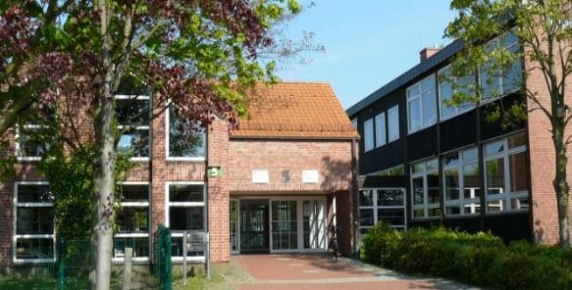
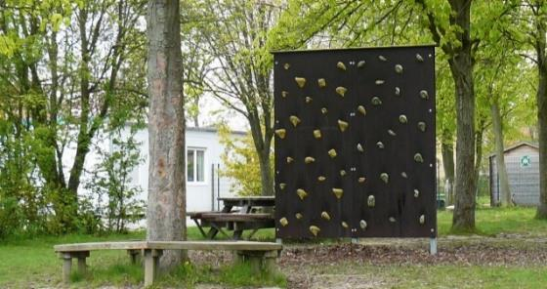
Herzlich Willkommen zur
Information
für den 5. Jahrgang

Slide 2
Allgemeine Hinweise
Der Unterricht in der Realschule ab Klasse 6 besteht aus Pflichtunterricht sowie aus Angeboten im Wahlpflichtunterricht (= Wahlpflichtkurs, kurz WPK).
Eine zweite Fremdsprache wird als vierstündiger Wahlpflichtkurs ab dem
6. Schuljahrgang angeboten.
Schülerinnen und Schüler, die das Angebot der zweiten Fremdsprache nicht wählen, erhalten Unterricht in zwei jeweils zweistündigen anderen Wahlpflichtkursen, in die sich die Schüler*innen am Ende des 5. Jahrgangs einwählen.
Das Erlernen der zweiten Fremdsprache ab dem 6. Schuljahrgang ist nicht Voraussetzung für einen möglichen Übergang in die Einführungsphase der gymnasialen Oberstufe oder für den Besuch des beruflichen Gymnasiums.
Die 2. Fremdsprache als auch die WPK´s werden benotet und sind am Schuljahresende versetzungsrelevant.

Slide 3
Die 2. Fremdsprache an unserer Schule
un
l'amour
deux
ville
trois
bon voyage
BIENVENUE !

Slide 4
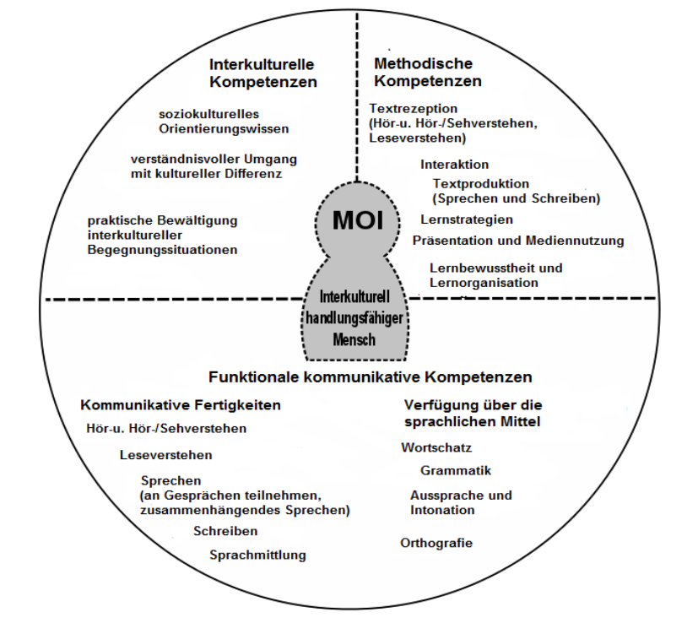
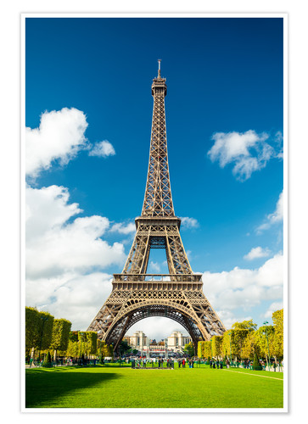
Die 2. Fremdsprache – Französisch – im Detail
Im Mittelpunkt des Unterrichts steht das Erlernen einer neuen Sprache.
Kennenlernen einer anderen Kultur, Gesellschaft und Geschichte
Vermittlung und
Förderung des
europäischen
Gedanken
Bessere Voraussetzungen
für den Arbeitsmarkt
Vorbereitung für das
Abitur

Slide 5
Wer sollte eine 2. Fremdsprache wählen?
Eine 2. Fremdsprache sollten Schülerinnen und Schüler lernen, die ...
sichere Leistungen in Deutsch und der ersten Fremdsprache vorweisen können.
hohe Leistungsforderungen an sich selbst stellen und im Wesentlichen freiwillig und selbstständig lernen (z. B. Vokabeln).
Lernaufgaben und schriftliche Arbeiten selbstständig, sauber, genau und umfangreich anfertigen.
während des Unterrichts kaum zusätzlicher Hilfen bedürfen.
aktiv im Unterricht mitarbeiten und diesen durch eigenständige Beiträge bereichern.
allgemeine Regeln und Zusammenhänge erkennen und erlerntes Wissen in neuen Situationen anwenden können.

Slide 6
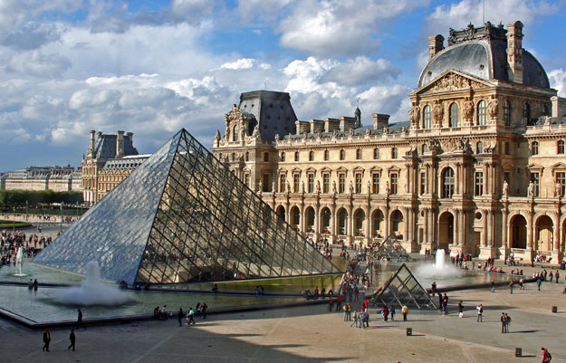
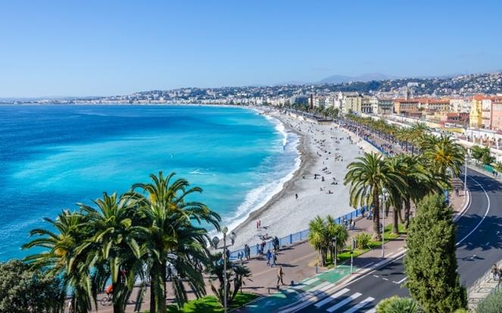
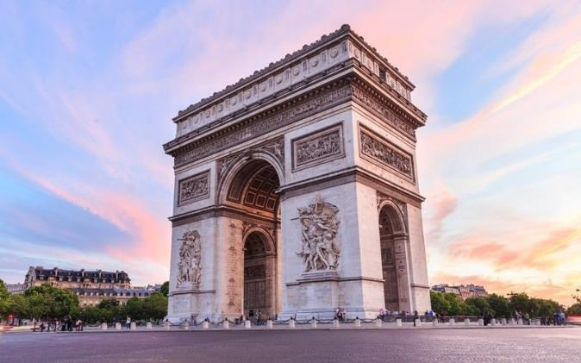
Eindrücke aus Frankreich

Slide 7
Alternative Möglichkeit zu Französisch
In jedem Jahrgang gibt es für die Schüler*innen, die nicht am Französisch-WPK teilnehmen, ein vielfältiges Angebot aus den folgenden möglichen Bereichen:
Informatik
Naturwissenschaften (Chemie, Physik, Biologie)
Mathematik
Astronomie
Erdkunde, Geschichte, Politik
Deutsch
Englisch
Religion
Theater
Kunst
Textiles Gestalten
Werken
Hauswirtschaft
Sport
Beispiel:
Band I (WPK I) | Französisch | Biologie | Geschichte | D – Literatur
Band II (WPK II) | Französisch | Informatik | Textil | Werken/Kunst

Slide 8
Französisch oder WPK???
Bei Fragen können Sie Kontakt mit den folgenden Personen aufnehmen.
Verantwortlich für das Fach Französisch:
Frau Vogt → vogt@rs-ruehen.de
Herr Müller → h.mueller@rs-ruehen.de
Allgemeine Anfragen an die jeweilige Klassenleitung oder Schulleitung
→ treptow@rs-ruhen.de Tel.: 05833/8487-1
→ striezel@rs-ruehen.de Tel.: 05833/8487-2
Weiterhin bieten die Klassenlehrer*innen gern individuelle Beratungen an und stehen euch/Ihnen mit Rat und Tat zur Seite.

Slide 9
Vielen Dank
für Ihr Interesse und Ihre Aufmerksamkeit!

